Slide 1
ŽIVOT I KULTURA LJUDI U PRAPOVIJESNO DOBA

Slide 2
PRAPOVIJEST
Razdoblje od najranije pojave primata do otkrića pisma
Paleoantropologija
Primati (7-5 mil.g.) – pongidi i hominidi
Kameno doba: paleolitik
mezolitik
neolitik

Slide 3
PALEOLITIK
Starije kameno doba
2.5 mil.god. – 10 000 god.pr.Kr.
Australopitecus (lat. južni majmun)
1) anamensis – 4 mil.god.
2) afarensis – 3.5 mil.god.
3) africanus – 3.1 mil.god. (Lucy, 1974.)
→ hodaju na dvije noge
→ horda ili čopor (matrijarhat)
→ lovci, sakupljači, strvinari
→ Etiopija (Hadar)

Slide 4
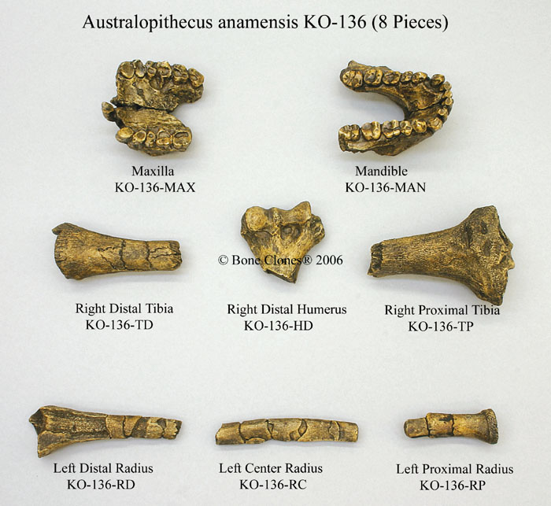
Australopithecus anamensis

Slide 5
Početak
0Ma
0,5Ma
1Ma
1,5Ma
2Ma
2,5Ma
3Ma
3,5Ma
Australopithecus
anamensis
4Ma

Slide 6
Australopithecus afarensis

Slide 7
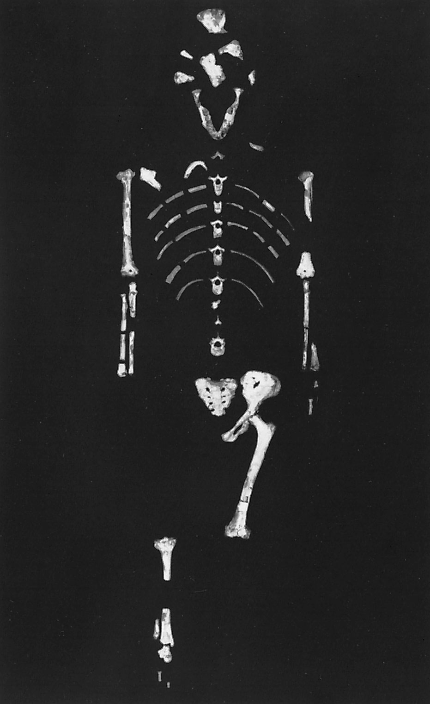
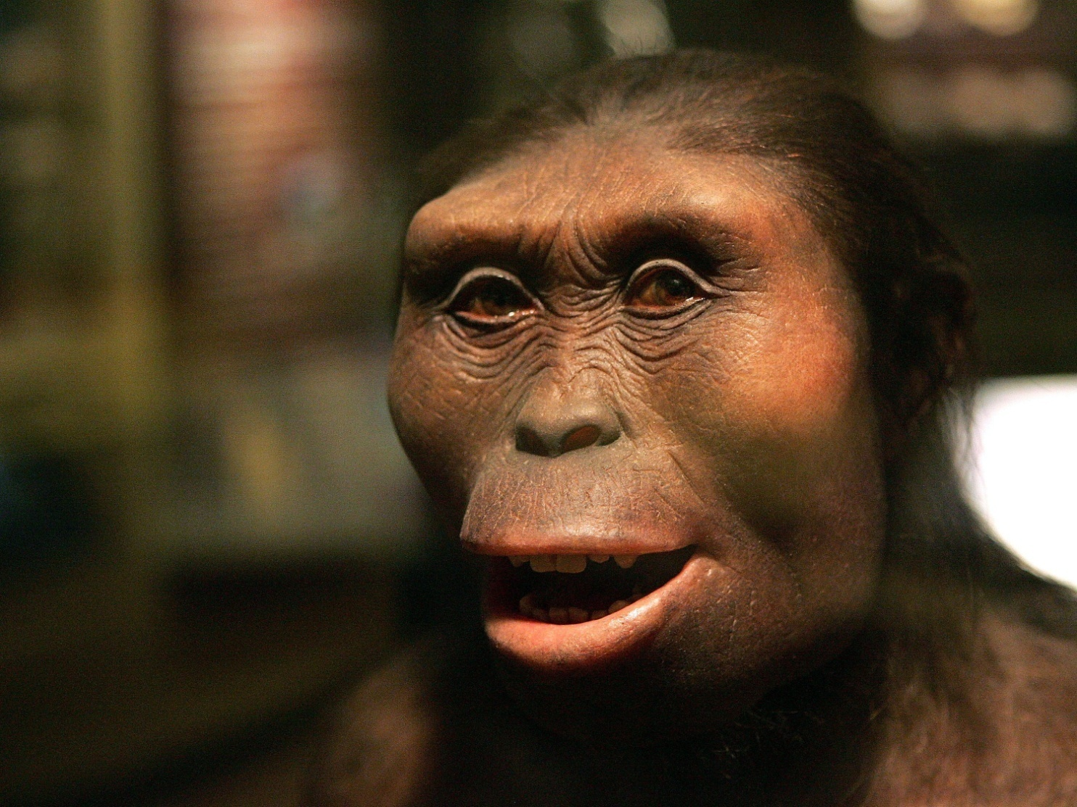
Lucy
britannica.com
content.answers.com

Slide 8
Lucy
0Ma
0,5Ma
1Ma
1,5Ma
2Ma
2,5Ma
Australopithecus
afarensis
3Ma
3,5Ma
Australopithecus
anamensis
4Ma

Slide 9
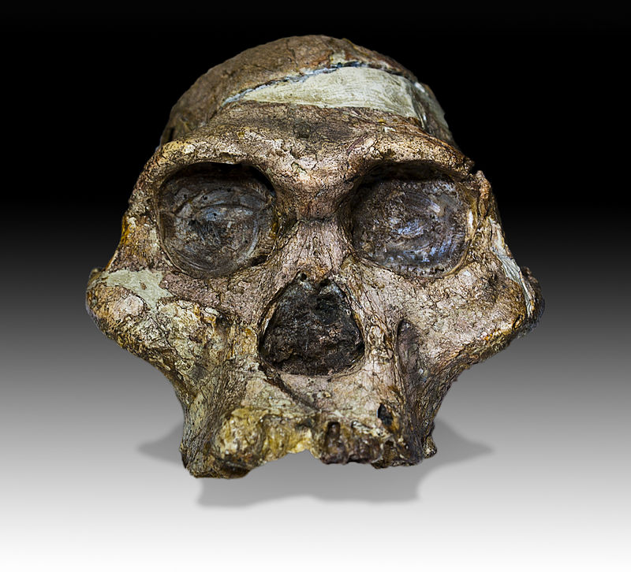
Australopithecus africanus

Slide 10
Homo habilis (lat. spretni čovjek)
- prije 2.5 mil.god.
- tehnika okresivanja kamena
- kameno oružje za lov
- koristio vatru
- Tanzanija (Olduvai)

Slide 11
Homo habilis

Slide 12
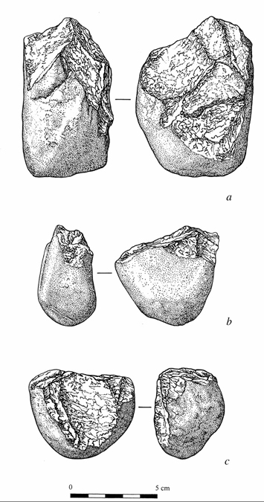
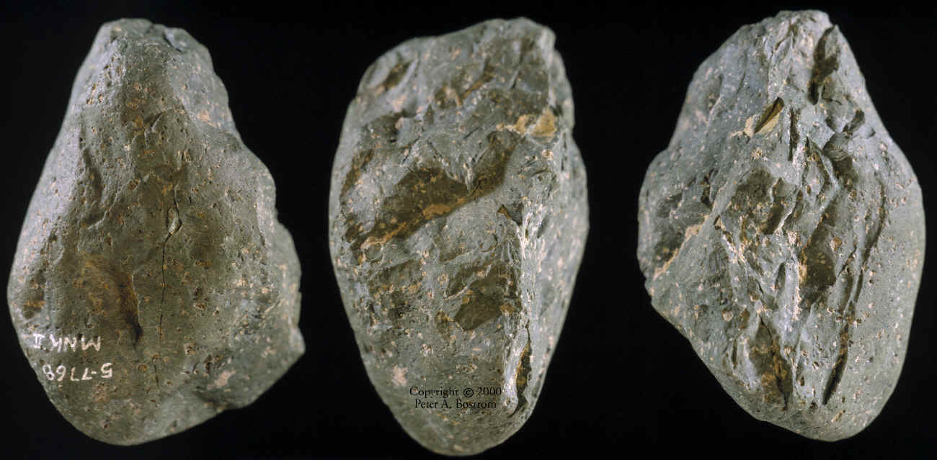
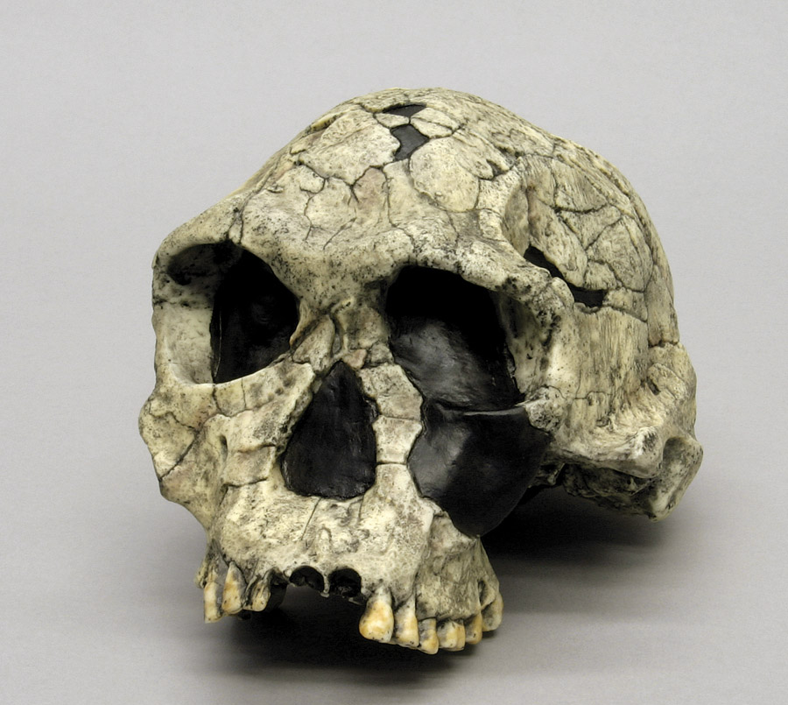
Prvo oruđe (Oldowan)
delamagente.files.wordpress.com
boneclones.com

Slide 13
Prvo oruđe
0Ma
0,5Ma
1Ma
Paranthropus
robustus
Paranthropus
boisei
Homo
habilis
1,5Ma
Australopithecus
africanus
2Ma
Homo
rudolfensis
Australopithecus
garhi
Paranthropus
aethiopicus
2,5Ma
Australopithecus
afarensis
3Ma
Kenyanthropus
platyops
3,5Ma
Australopithecus
anamensis
4Ma

Slide 14
Homo erectus (lat. uspravni čovjek)
- 1.5 mil.god.
- migracije izvan Afrike
- zajednice lovaca-sakupljača
- održavao vatru
Notes:
Od oko 250 000 pr.Kr. čovjek pali vatru

Slide 15
Homo ergaster ili erectus

Slide 16
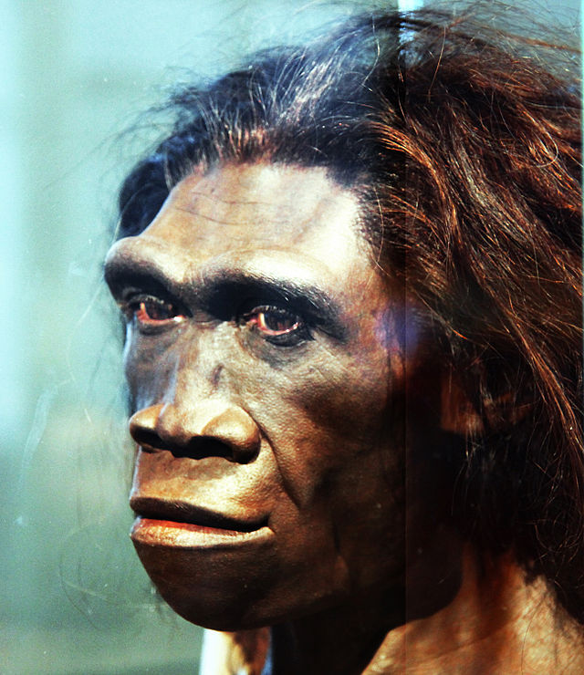
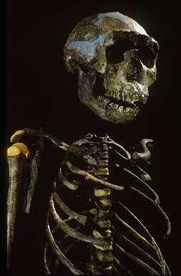
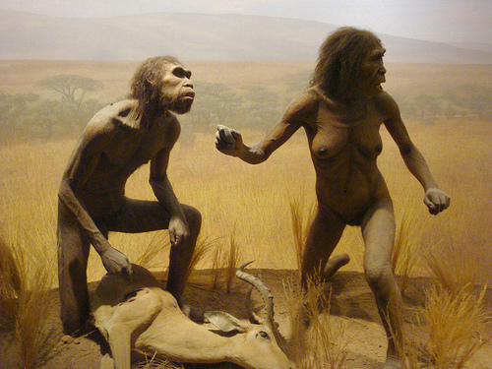
Ergaster ili erectus
nationalgeographic.com
flickr.com

Slide 17
Homo erectus

Slide 18
Velike migracije
Homo
erectus
0Ma
0,5Ma
Homo
erectus
1Ma
Paranthropus
robustus
Paranthropus
boisei
Homo
habilis
Homo
ergaster
1,5Ma
Homo
georgicus
Australopithecus
africanus
2Ma
Homo
rudolfensis
Australopithecus
garhi
Paranthropus
aethiopicus
2,5Ma
Australopithecus
afarensis
3Ma
Kenyanthropus
platyops
3,5Ma
Australopithecus
anamensis
4Ma

Slide 19
Homo sapiens (lat. razuman čovjek)
- 400 000 – 200 000 god. pr.Kr.
Neandertalci (Neandertal, Düsseldorf)
- 320 000 god.pr.Kr.
- žive u špiljama ili na otvorenom
- vješti lovci (oružje od kamena)
- pale vatru
- pokapaju mrtve
- izumrli prije 30 000 godina
Notes:
1-4% današnjeg modernog čovjeka, jeli dječje jezike i bili kanibali (ritualno, ne u doba gladi), maksimalno do 15 000 pripadnika istodobno

Slide 20
Homo neanderthalensis

Slide 21
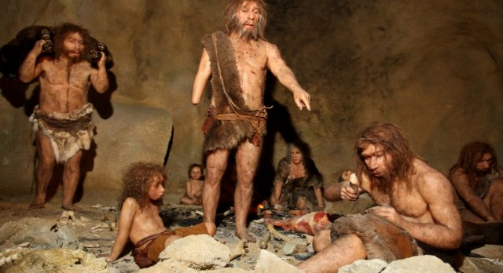
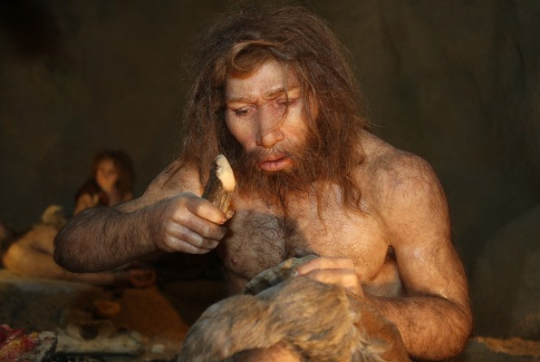

Slide 22
Najbliži rođaci
Homo
erectus
Homo
neanderthalensis
0Ma
Homo
heidelbergensis
0,5Ma
Homo
antecessor
Homo
erectus
1Ma
Paranthropus
robustus
Paranthropus
boisei
Homo
habilis
Homo
ergaster
1,5Ma
Homo
georgicus
Australopithecus
africanus
2Ma
Homo
rudolfensis
Australopithecus
garhi
Paranthropus
aethiopicus
2,5Ma
Australopithecus
afarensis
3Ma
Kenyanthropus
platyops
3,5Ma
Australopithecus
anamensis
4Ma

Slide 23
Homo sapiens sapiens
- Kromanjonac (Cro - Magnon)
- nastao prije 50 000 godina
- lovci i sakupljači
- vješta izrada oružja od drveta i kosti
- umjetnička djelatnost (Lascaux, Altamira)

Slide 24
Danas
Homo
floresiensis
Homo
sapiens
Homo
erectus
Homo
neanderthalensis
0Ma
Homo
heidelbergensis
0,5Ma
Homo
antecessor
Homo
erectus
1Ma
Paranthropus
robustus
Paranthropus
boisei
Homo
habilis
Homo
ergaster
1,5Ma
Homo
georgicus
Australopithecus
africanus
2Ma
Homo
rudolfensis
Australopithecus
garhi
Paranthropus
aethiopicus
2,5Ma
Australopithecus
afarensis
3Ma
Kenyanthropus
platyops
3,5Ma
Australopithecus
anamensis
4Ma

Slide 25
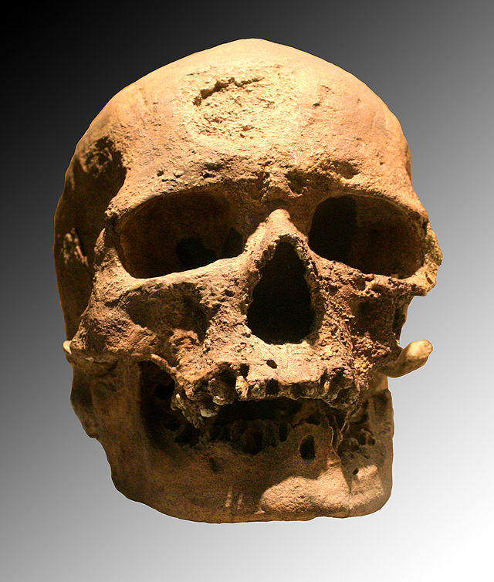
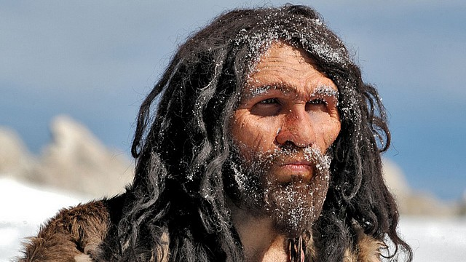
Lubanja Kromanjonca iz špilje Cro-Magnon

Slide 26
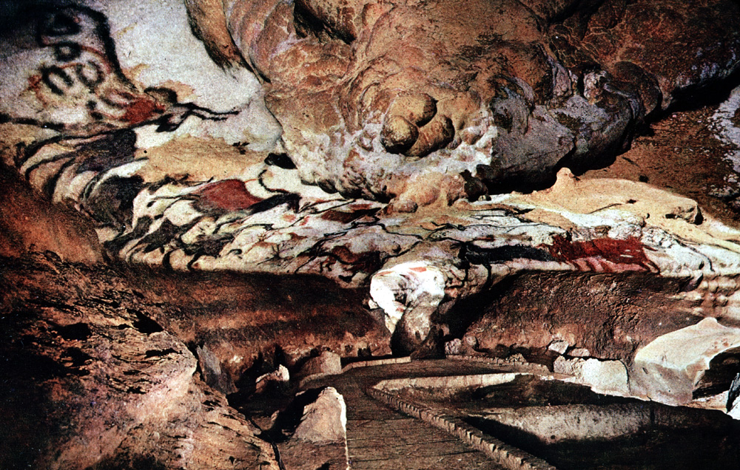
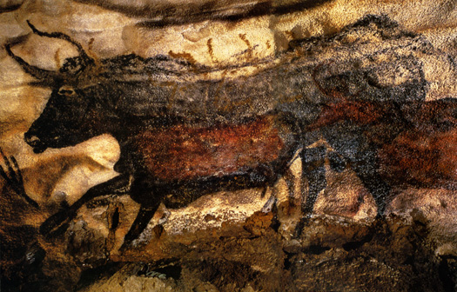
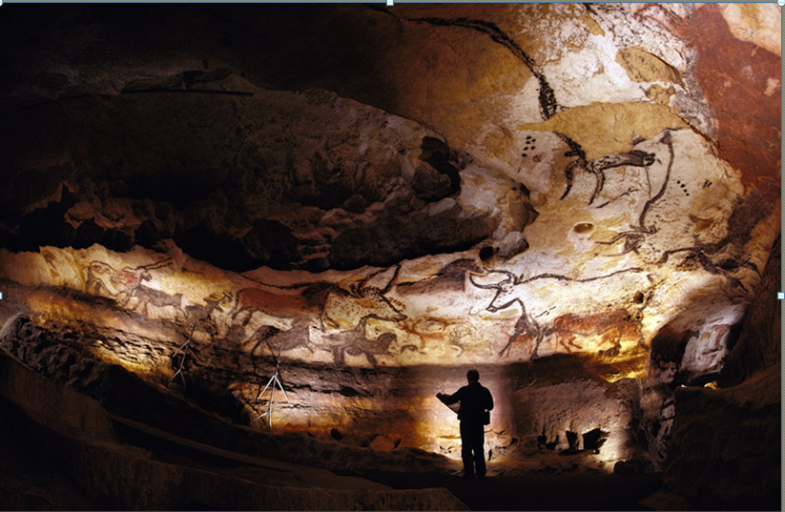
Lascaux

Slide 27
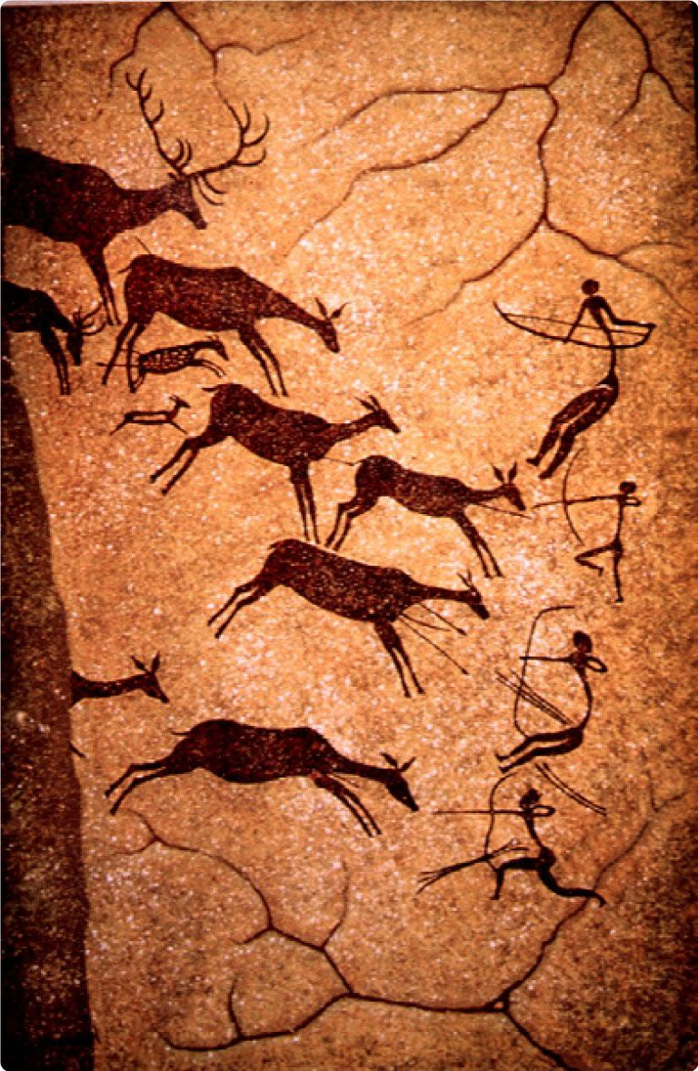
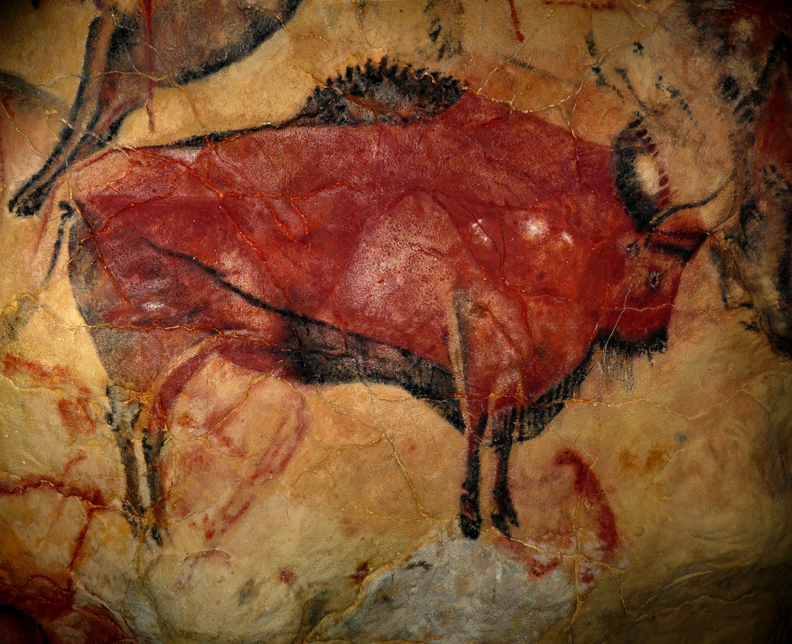
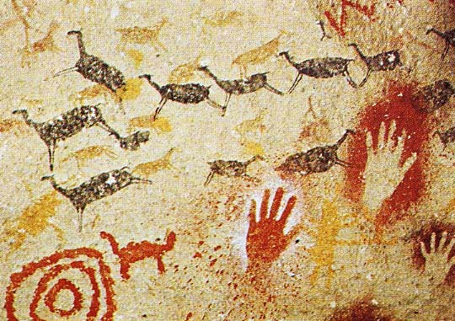
Altamira

Slide 28
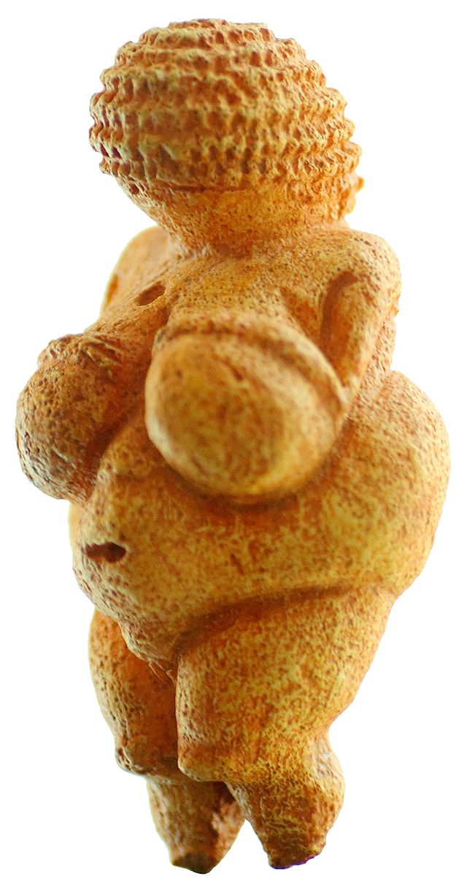
Venera iz Willendorfa (Austrija)
“...možemo samo pretpostavljati što je umjetnik želio iskazati. On je naglasio dijelove tijela koji su u direktnoj vezi s reprodukcijom i dojenjem. Također, ako usporedimo stražnju stranu skulpture s prednjom, premda je naoko "okrugla" primjećujemo da je umjetnik zapravo obrađivao samo sprijeda. Što upućuje na zaključak da je figura bila postavljena tako da se gleda s prednje strane.
Ova kombinacija frontalnosti i simboličnog pretjerivanja dovela je znanstvenike do zaključka kako se radi o Božici plodnosti. U duhu ovog zaključka su i maleni tragovi crvene boje koji upućuju na porođaj...”

Slide 29
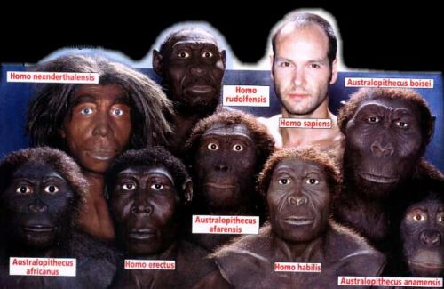

Slide 30
MEZOLITIK
Srednje kameno doba
10 000 – 6 000 god.pr.Kr.
Pleistocen → holocen (oledba)
Ribolov; prvi čamci, udice i vrše (košare)
Lov; luk i strijela, zamke, psi
Život; špilje, zemunice, šatori i kolibe
Postupan razvoj stočarstva (ovce, koze, goveda, svinje) i ratarstva (ječam i pšenica)
→ sjedilački način života (rase, jezici)
Jerihon, Çatal Hüyük, Qualat Jarmo
Notes:
Rasne skupine

Slide 31
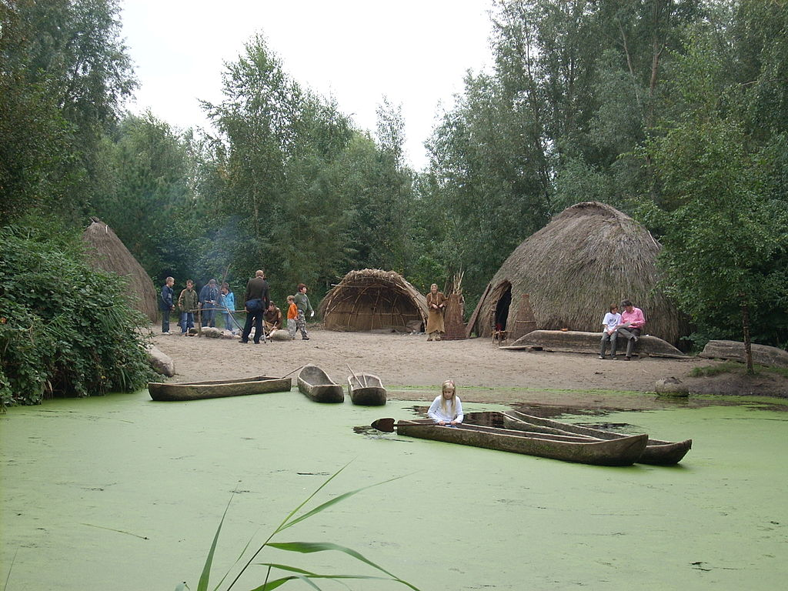
Rekonstrukcija mezolitičke naseobine u Archeonu (oko 8000. pr. Kr.)

Slide 32
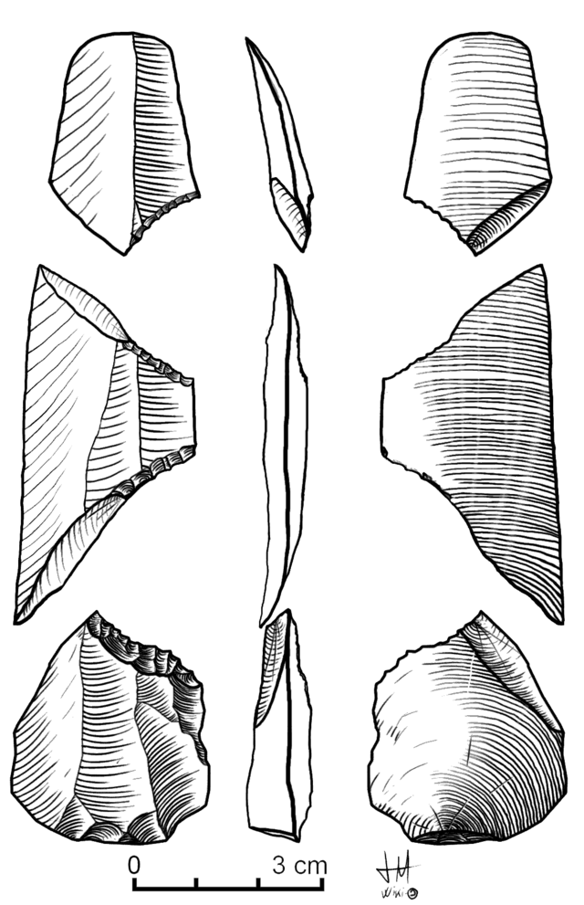
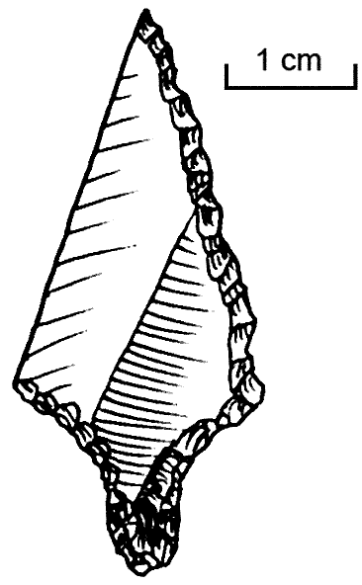
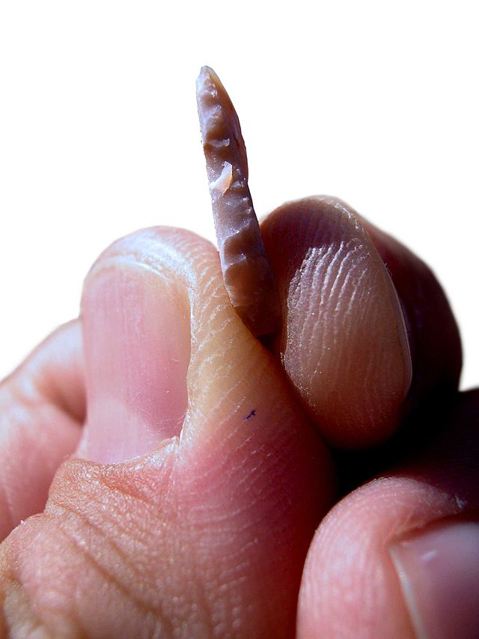
Mikroliti

Slide 33
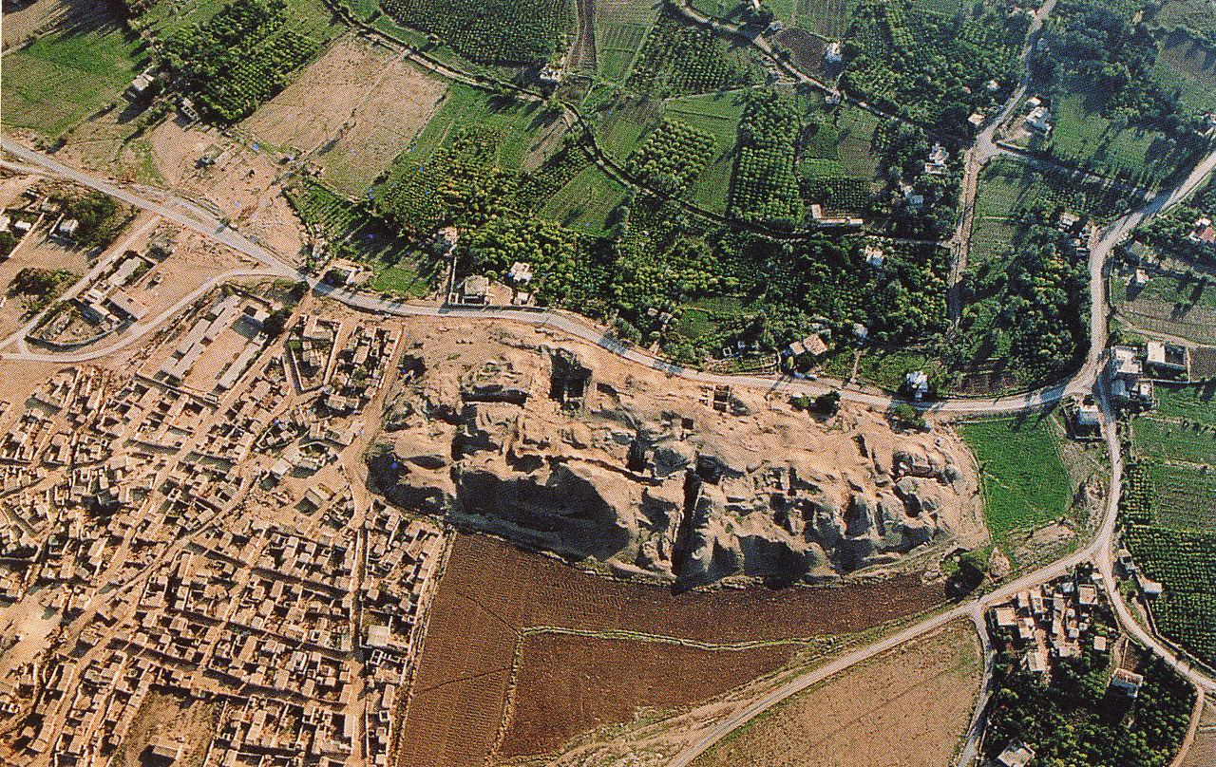
Jerihon (Palestina), najstarije naselje na svijetu (oko 9000. pr. Kr.) u kojemu se još uvijek živi

Slide 34
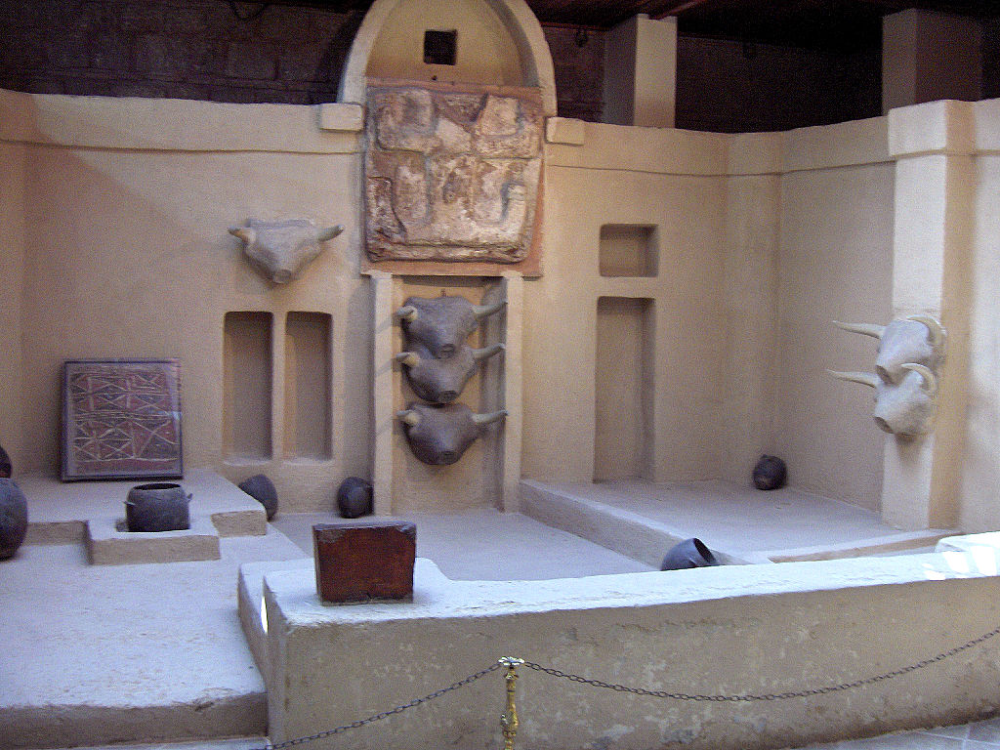
Rekonstrukcija sobe u Çatal Hüyüku (6250. - 5400. pr. Kr.), Arheološki muzej, Ankara, Turska.

Slide 35
NEOLITIK
Mlađe kameno doba
6 000 – 3 500 g.pr.Kr.
Poljoprivreda i stočarstvo; motika, srp
Sojenice – kuće na drvenim stupovima
Uporaba keramike – kulture
Tehnike glačanja i poliranja kamena
Megalitski spomenici
Kotač

Slide 36
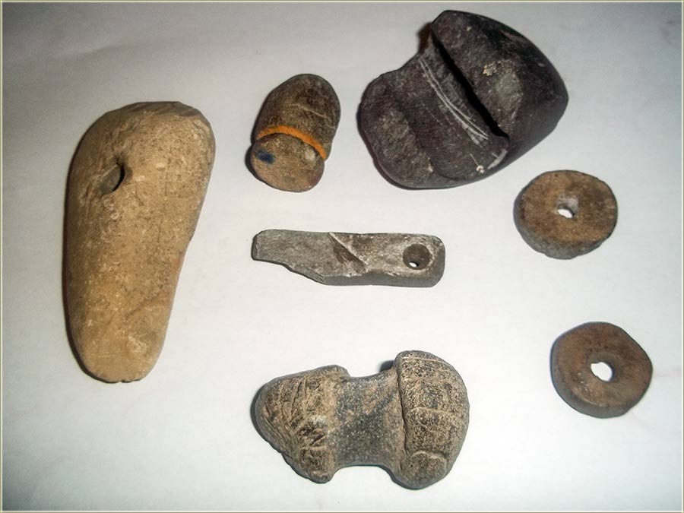
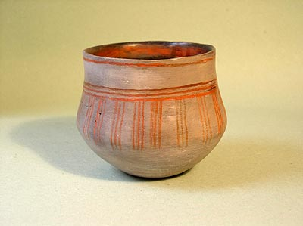
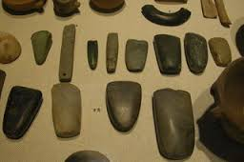
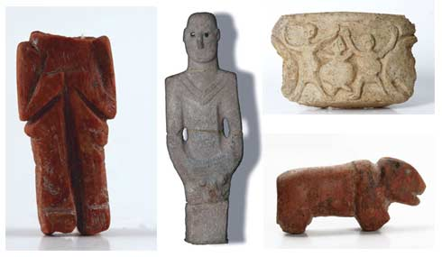

Slide 37
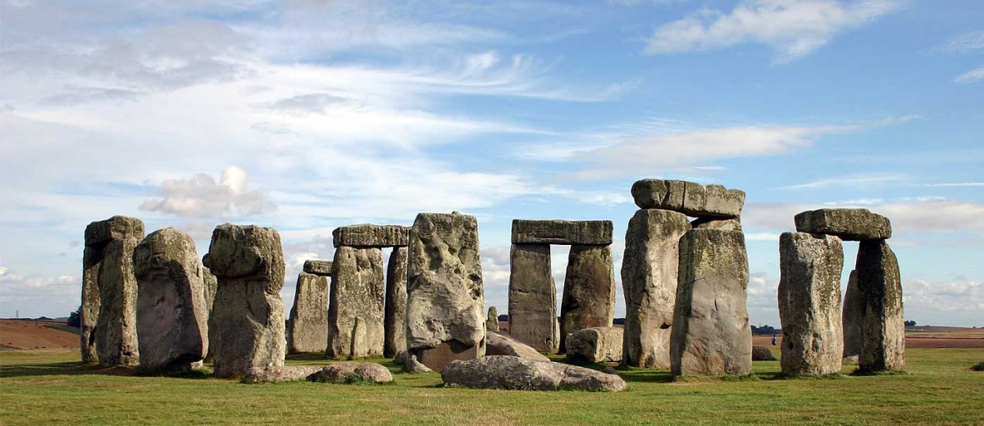
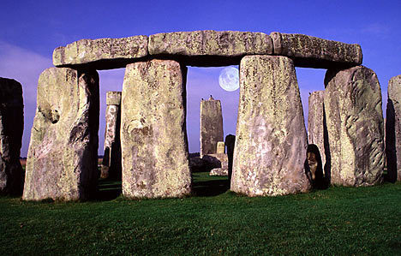
Stonehenge, Engleska – megalitska građevina

Slide 38
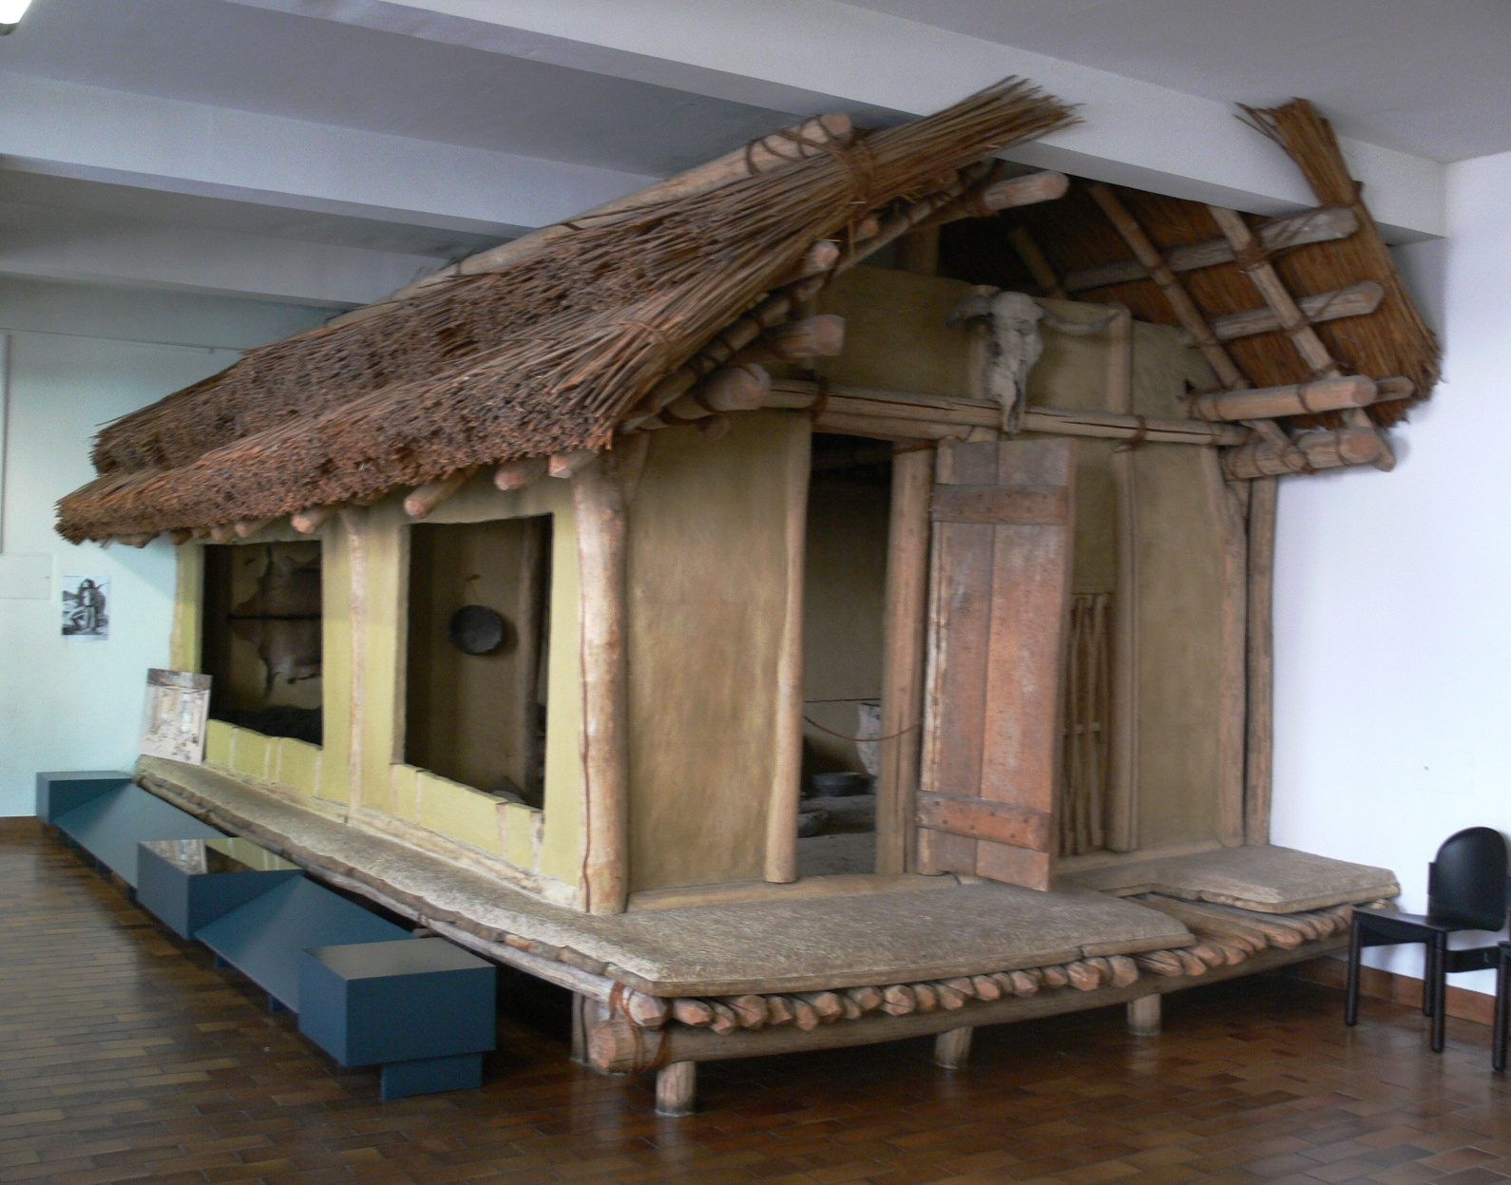
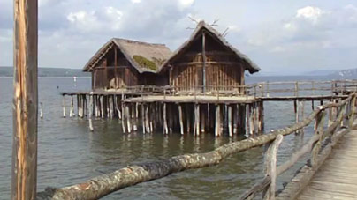
Sojenica

Slide 39
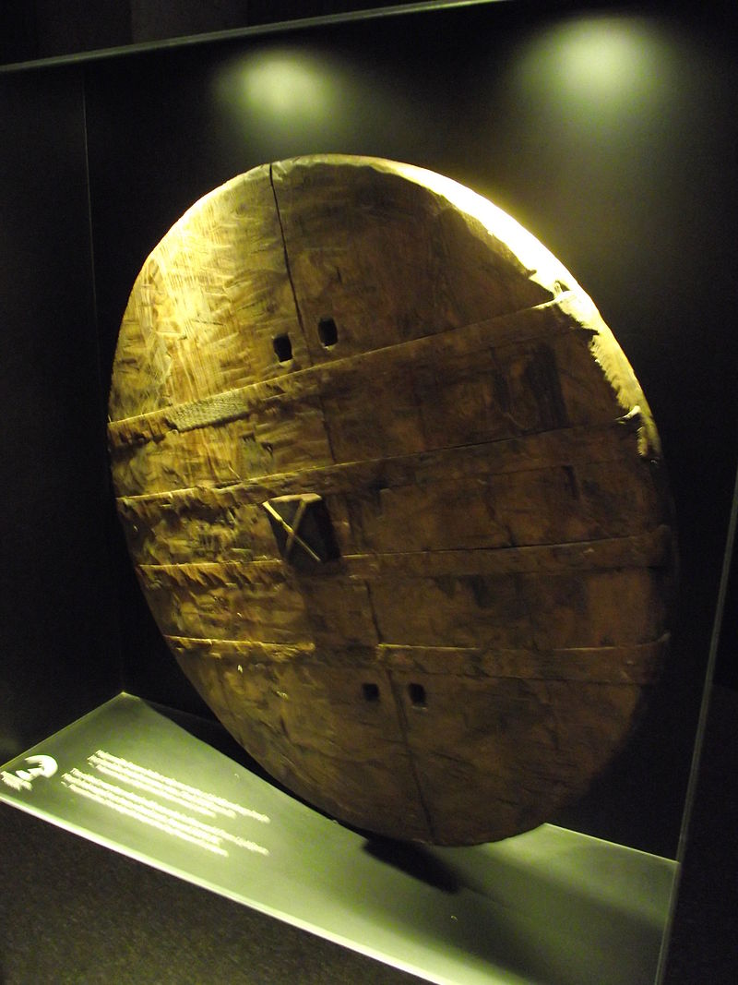
Ljubljanski drveni kotač je najstariji drveni kotač s osovinom na svijetu i star je oko 5150 godina.

Slide 40
VJEROVANJA
Animizam – svijet je nastanjen duhovima koji djeluju kao živa bića
Animalizam – neka zajednica potječe od svete životinje
Kult lubanje
Totemizam – životinja, predmet ili prirodna pojava svojim duhovnim moćima djeluju kao zaštitnici zajednice (vračevi)
Kult predaka – neolitik

Slide 41
 | PALEOLITIK | MEZOLITIK | NEOLITIK
TRAJANJE
STANIŠTA
PREHRANA
ORUŽJE I ORUĐE

Slide 42
 | PALEOLITIK | MEZOLITIK | NEOLITIK
TRAJANJE | Do 10 000 g.pr.Kr. | 10 000 – 6 500 g.pr.Kr. | 6 500 – 3 500 g.pr.Kr.
STANIŠTA | Život na otvorenom, špilje | Zemunice, šatori, kolibe, špilje | Sojenice, sela, gradovi
PREHRANA | Strvinarstvo ,lov, sakupljanje plodova | Lov, ribolov, pripitomljavanje životinja | Ratarstvo i stočarstvo
ORUŽJE I ORUĐE | Malo kameno oruđe i oružje, kosti, rogovi | Kamene sjekire, luk i strijela, koplje | Motika, srp, glačani kamen

Slide 43
